Slide 1
Инклюзивное образование – это правильная и очень современная стратегия.
Во-первых, это вовлечение в систему общего образования детей, которые сегодня лишены такой возможности.
Во-вторых, это их социализация, то есть включение в полноценную общественную жизнь.
В-третьих, это позволит обществу стать более толерантным, восприимчивым к индивидуальным возможностям каждого человека.

Slide 2
По новому Федеральному закону № 273-ФЗ «Об образовании в Российской Федерации»
с 1 сентября 2013-го школы должны перейти на инклюзивное обучение. Инклюзивное (от англ. inclusive – включающий в себя) – это совместное обучение и воспитание детей с ограниченными возможностями здоровья и детей, не имеющих таких ограничений, в массовых школах.

Slide 3
РИСКИ:
понимание инклюзивного образования как позволяющего интегрировать детей с любыми особыми потребностями (ограничениями слуха, зрения, интеллекта и прочее) в систему массового образования.
Помнить:
такие дети требуют особых условий обучения, особых методик.

Slide 4
1. отсутствие системной взаимосвязанной городской и школьной инфраструктуры, обеспечивающей таким детям беспрепятственный доступ к образовательным услугам.
2. недостаточная готовность школы удовлетворить потребности таких детей.
3. неготовность педагогов работать в инклюзивных классах, поскольку пока такая задача не стояла масштабно.
4. Отсутствие на сегодня нормативно-правовой базы, которая устанавливала бы регламенты взаимоотношений и ответственности родителей и образовательных учреждений, определяла бы государственные гарантии, координировала работу систем здравоохранения, социальной защиты и образования

Slide 5
Разведение понятий
Интеграция
Ребенок с ОВЗ адаптируется к системе образования, которая остается неизменной.
Незначительная группа детей с ОВЗ может быть интегрирована с систему общего образования
Инклюзия
система образования проходит цикл изменений и адаптируется к детям с особыми образовательными потребностями.

Slide 6
Паспорт школы
1. Муниципальное образовательное учреждение средняя общеобразовательная школа 316 г. Твери МОУ СОШ №16 г. Твери
170000 Тверь, Студенческий переулок, до 33.
2. Директор МОУ СОШ №16 Олег Викторович Платонов
Телефон (Факс) 34-25-26
Profin16@yandex.ru
3. Год вступления в программу декабрь 2011 года
4.Ответственный за программу «Доступная среда» заместитель директора по УВР Хазова Елена Анатольевна, т. 32-11-94, 8-920-688-74-07
5. ФИО представителя общественной организации инвалидов

Slide 7
Данные о школе
Всего обучающихся 464
Классов-комплектов -2о
Детей- инвалидов - 9
из них 4 обучающиеся с нарушением слуха ( 2 - с кохлеарной имплантацией, 2 – с тугоухостью)
1 – с нарушением речи и аутизмом
2 - с нарушениями опорно-двигательного аппарата
1 – с сердечной недостаточностью,
1 – с астмой

Slide 8
Наши проблемы
Процедура инклюзивного обучения не регламентируется нормативно-правовыми документами.
Нет механизма реализации специальных образовательных условий обучения детей с ОВЗ в общеобразовательной школе
Не учтена материально-техническая база школы ( год постройки 1937, всего 15 кабинетов , 21 класс, 2 смены)

Slide 9
Наши проблемы
Финансовое обеспечение не предполагает привлекать к работе с детьми с ОВЗ специалистов из других организаций
Отсутствие постоянного медицинского работника в школе (врача)
Переподготовка всего педагогического коллектива для работы в инклюзивных классах

Slide 10
Наши проблемы
Создание индивидуальных коррекционно-развивающих программ
Организация работы ПМПК в образовательном учреждении
Невозможность ознакомления с детьми с ОВЗ, которые собираются в общеобразовательную школу до их поступления в школу.

Slide 11
Наши задачи
Создание особой образовательной среды, которая включает:
Организацию коррекционно-развивающих занятий для детей с нарушениями слуха и речи.
Использование при обучении всех способов восприятия информации: аудиальных, визуальных, кинестатических с подключением тактильных ощущений.

Slide 12
Наши задачи
Изменение заданий, тестов и процедур их проведения
Изменение требований к оцениванию знаний (изменение сроков сдачи работ, форм , способов представления результатов, подготовка специальных инструкций, использование специальной аппаратуры, изменение дистанций, переход на полное сотрудничество)

Slide 13
Наши задачи
Составление паспортов и индивидуальных коррекционных программ на каждого ребенка.
Повышение квалификации и переподготовка всего педагогического колллектива для работы в инклюзивных классах
Обеспечение взаимодействия между всеми организациями, осуществлюющими образование и развитие детей с ОВЗ

Slide 14
Из опыта работы школы
Опыт инклюзивного обучения детей с ограниченными возможностями здоровья (нарушениями слуха) с декабря 2011 года.
Изучена законодательная база (и международные, и федеральные, и региональные документы) инклюзивного образования,
Созданы необходимые технические условия для обучения детей с нарушением слуха в (мультимедийный проектор, интерактивная доска, компьютер, принтер), в 1 кабинете (4-б класс) специальная аппаратура –инфракрасный усилитель звыука.
Создан необходимый микроклимат в коллективе учеников и родителей.
Обучающиеся с ОВЗ программу осваивают , социально адаптированы успешно, уровень тревожности в норме, активны.
Учащиеся с ОВЗ (по слуху) занимаются с логопедом, психологом в школе сурдопедагогами по отдельному расписанию вне школы, посещают занятия танцами, аппликацией, лепкой ( 100% помощь родителей)

Slide 15
Кабинет здоровья
В кабинете здоровья оборудованы зоны для индивидуальной и групповой работы с детьми с ОВЗ (специальное оборудование для сенсомоторной реабилитации и коррекции детей с ОВЗ, комплекс лингводидактических средств обучения, специальный коррекционно-развивающий программный комплекс).
В кабинете здоровья по расписанию работают и логопед, и психолог.

Slide 16
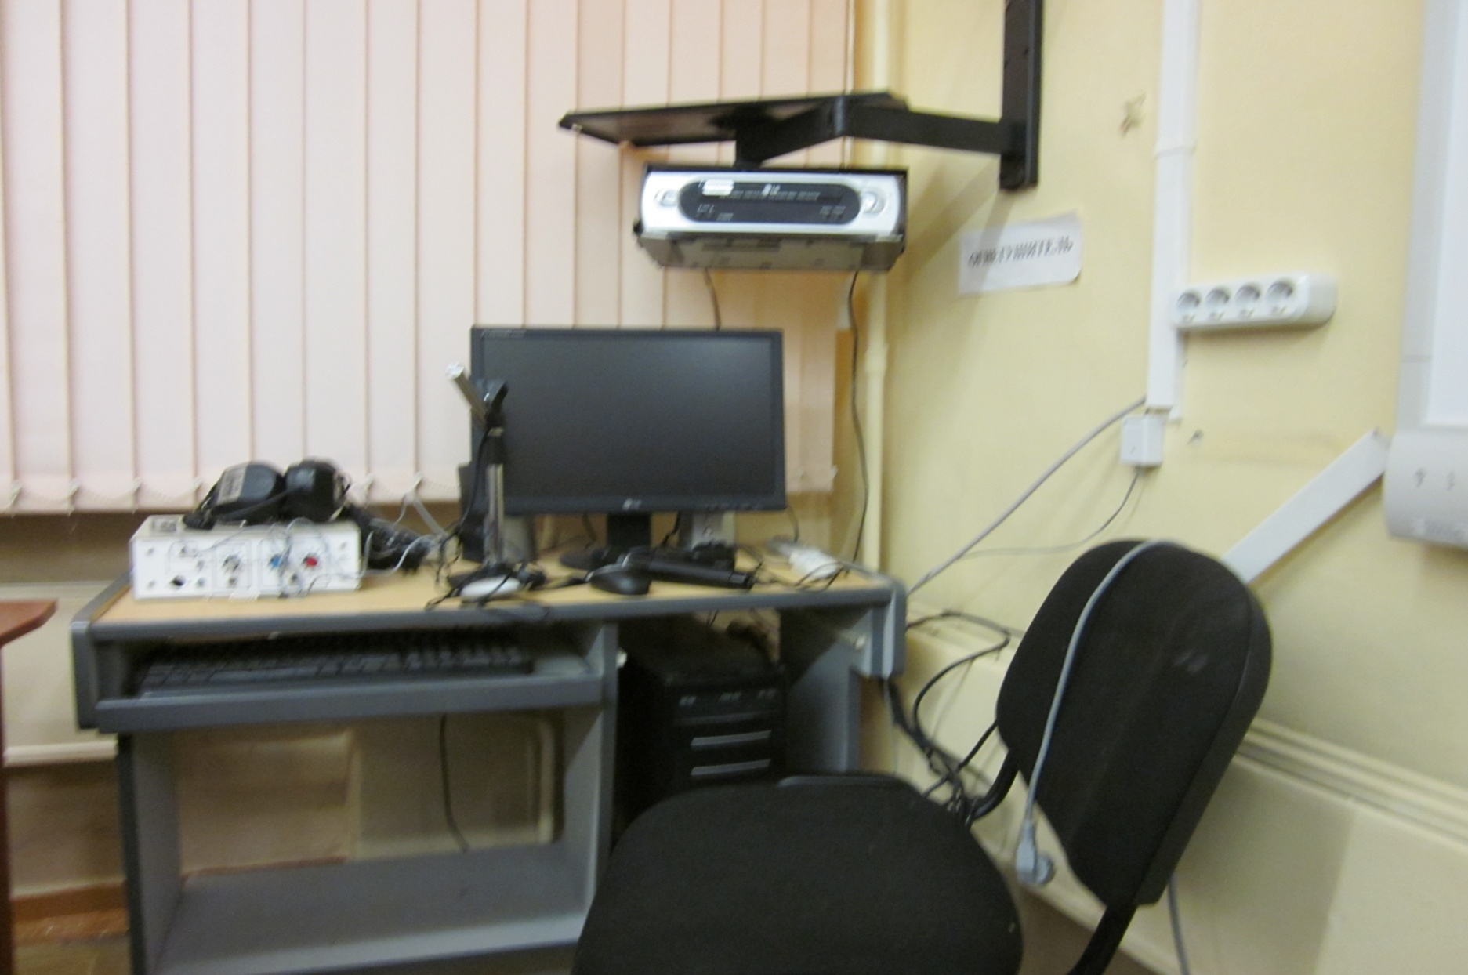
Инфракрасный динамик-усилитель

Slide 17
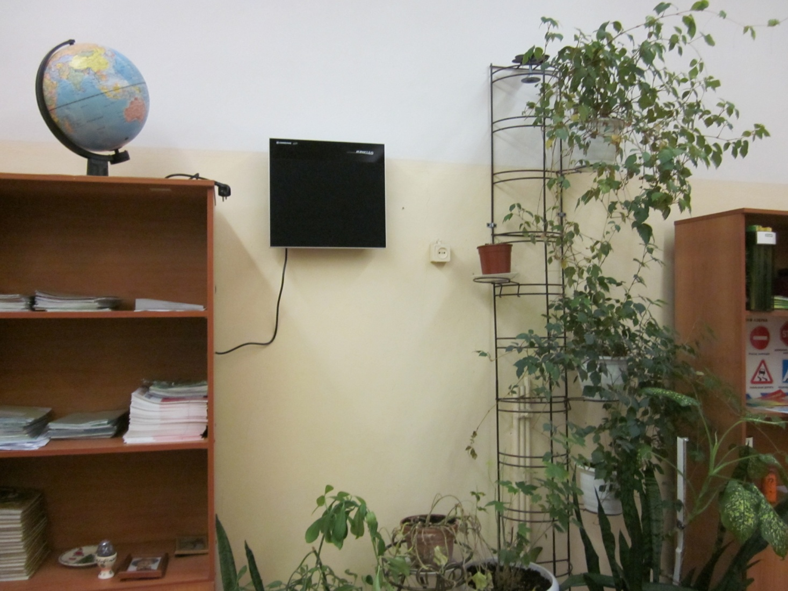
Инфракрасный динамик-усилитель

Slide 18
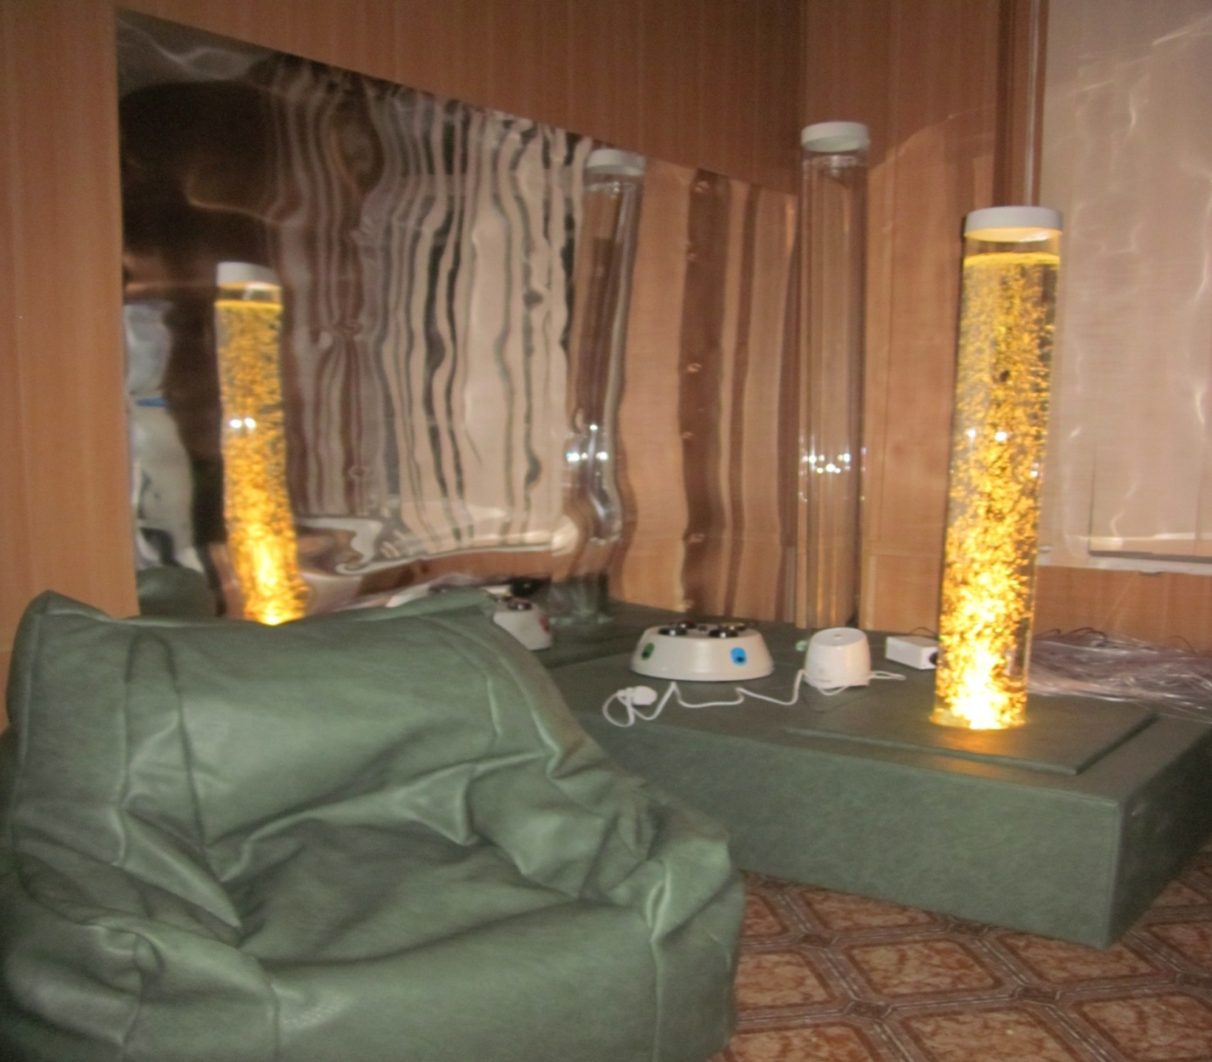
Оборудование для сенсомоторной реабилитации

